Slide 1
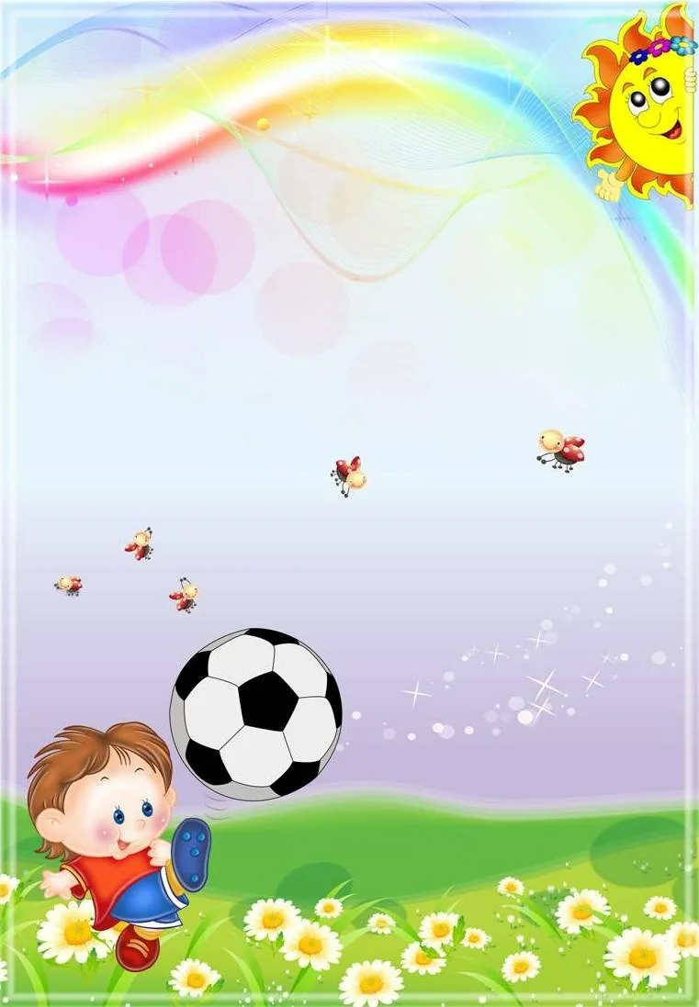
Развитие пространственных представлений и практических ориентировок у детей на занятиях по физической культуре у дошкольников.

Slide 2
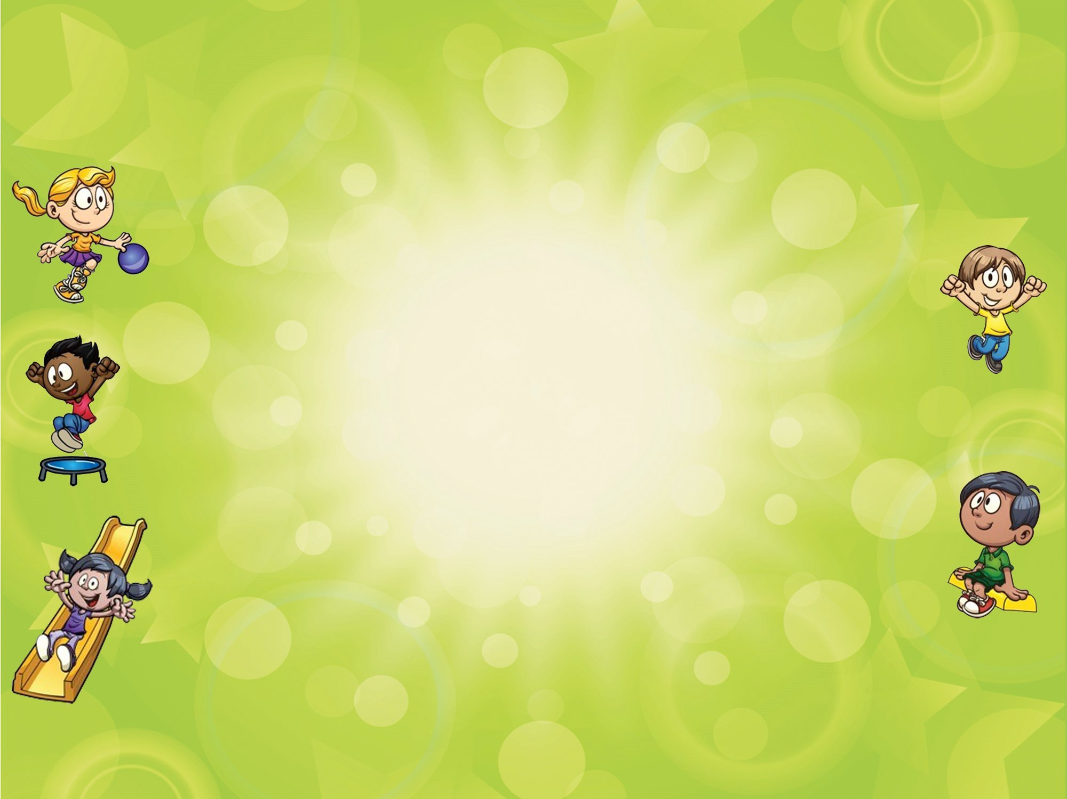
Предлагаю познакомится .
Я инструктор по физической культуре Каштанова Екатерина Евгеньевна работаю в МБДОУ комбинированного вида №1 пгт Жешарт. Работаю в данном учреждении с 2013 года на должности инструктора по физической культуре 10 лет, с перерывом, в связи с рождением второго ребенка. Мне очень нравится моя работа, ведь еще в школе я знала, что буду тренировать, учить детей физической культуре, потому что я активный приверженец активного образа жизни. Занимаясь с детьми дошкольного возраста, я поняла что ориентировка в пространстве важна во всех видах деятельности, но особо в активном образе жизни. Ведь для разучивания каких либо движений, упражнений, элементов игры, в подготовке к соревнованиям, ребенок должен уметь хорошо ориентироваться в пространстве и своих частях тела, чтобы добиться каких - либо результатов.

Slide 3

Я считаю, что главное - помочь дошкольникам выработать собственные жизненные ориентиры в выборе здорового образа жизни, научить оценивать свои физические возможности. В связи с этим активизируется поиск таких подходов к оздоровлению, воспитанию и развитию детей средствами физической культуры, которые могли бы не только повышать физическую подготовленность, но и одновременно развивать умственные, познавательные способности и готовить их к жизни. Одним из таких подходов, я считаю, развитие пространственных представлений и практической ориентировки у дошкольников.
Цель моей работы: формировать активный образ
жизни через развитие пространственных представлений
и практической ориентировки у детей.

Slide 4
Ориентировка в пространстве – это умение человека представлять себе пространственное отношение предметов (размер, форма, месторасположение, оценка расстояний, движение) относительно собственного тела и между самими предметами, а также людьми, сторонами горизонта, как в «точке стояния», так и в движении.
При формировании у детей дошкольного возраста ориентировки в пространстве немаловажную роль играет двигательная деятельность, физические упражнения. Выполнение физических упражнений включает такие пространственные характеристики, как исходное положение, положение частей тела и его частей во время выполнения упражнения, траекторию движения. Траектория движения – это путь движущейся части тела (или предмета). В траектории выделяют: форму, направление и амплитуду движения. Направление движения – одна из важных характеристик, влияющая на ориентировку в пространстве в целом, т.к. оно определяется по отношению к собственному туловищу или внешним ориентирам.

Slide 5
Большое значение при формировании направлений в разнообразных движениях имеют общеразвивающие упражнения, в том числе перекрестные движения рук и ног; основные виды движений; строевые упражнения; подвижные игры и игровые упражнения; являющиеся основным средством физического воспитания детей.
Ведь ориентация необходима в любом виде деятельности, будь это подвижная игра или настольная.

Slide 6
Таким образом, развитие ориентировки в пространстве на занятиях по физической культуре является перспективным направлением работы, способствующим более эффективному формированию пространственных представлений.

Slide 7
Цели: создание условий для развития пространственных представлений и ориентировки.
Задачи:
- Обучение детей ориентировке “на себе
- Обучение детей определять пространственные направления и пространственное расположение окружающих предметов, игрушек, с точкой отсчета «от себя».
- Обучение детей моделированию предметно – пространственных построений.
- Обучение ориентировке в пространстве с помощью схем.

Slide 8
Выделила несколько этапов развития ориентировки в пространстве.
1 Ориентировка ребенка в частях собственного тела.
2 Умение определять свое местоположение в пространстве.
3 Умение ориентироваться на плоскости.
4 Умение передвижения в пространстве по картам схемам

Slide 9
Для повышения интереса детей к деятельности по данному направлению использую интересные формы и методы, технические средства обучения.

Slide 10
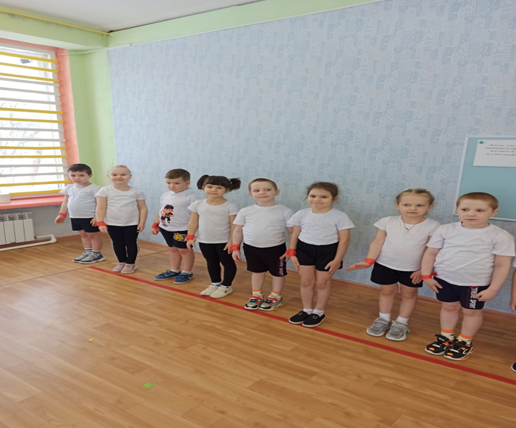
Для освоения ориентировки в частях собственного тела и основных пространственных направлений использую(смотреть в планах)
Физминутки;
Игровые ситуации.
Инвентарь разного цвета.
Для освоения право-лево использую метод меток(ленточки на запястье)

Slide 11
«Путаница».
Инструктор намеренно показывает не те движения или места на теле, которые называет. Ребенок должен исправить ошибки взрослого. Затем инструктором и исполнителем упражнения становится сам ребенок; он показывает упражнения другим (взрослому, ребенку) и контролирует их выполнение.
Много других разнообразных игр.

Slide 12
Аист, аист длинноногий,
Покажи домой дорогу!
Топай правою ногой,
Топай левою ногой,
Снова - правою ногой,
Снова - левою ногой,
После - правою ногой,
После - левою ногой.
Вот тогда придешь домой!
(И. Токмакова)
Физминутки.
Разминка "На зарядку становись!"
Эй, ребята, что вы спите! потянуться
На зарядку становитесь! маршировать на месте
Справа – друг и слева – друг! потянуться всем телом вправо и влево
Вместе все в веселый круг! дети образовывают круг
Под веселые напевы далее выполнять упражнения
Повернемся вправо, влево. в соответствии с текстом разминки
Руки вверх! Руки вниз! Вверх! И снова поклонись!
Вправо, влево головою! Руки вверх! Перед собою!
Топни правою ногой! Вправо шаг. На месте стой!
Топни левой ногой! Влево шаг! И снова стой.
Повернись направо к другу. Правую дай другу руку.
Повернись налево к другу. Левую дай другу руку.
Шаг – назад и два – вперед! Вправо, влево поворот!
Покружимся, повернемся, Снова за руки возьмемся

Slide 13
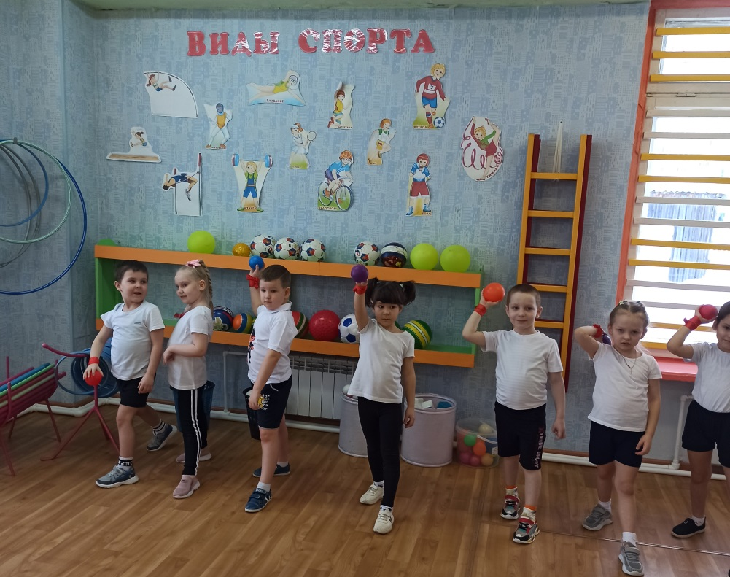
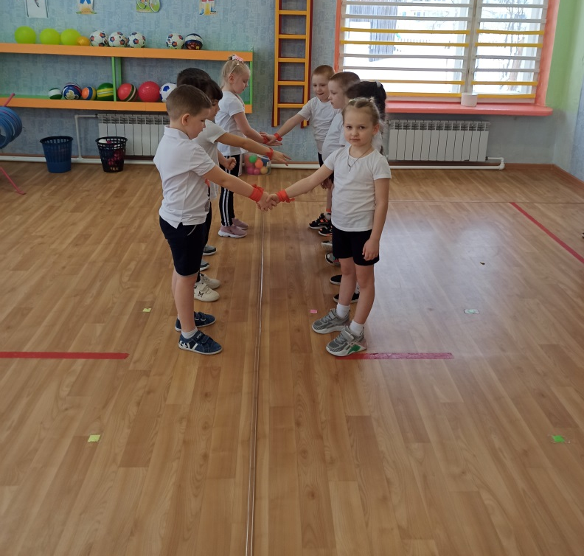
Игры и игровые упражнения.
«Самый меткий»
«Друзья»

Slide 14
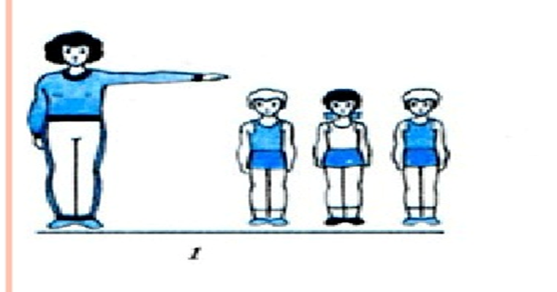
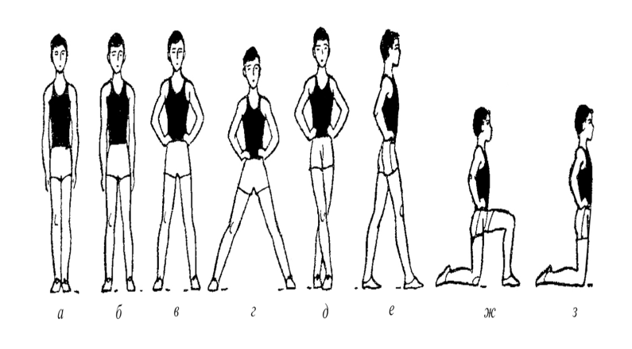
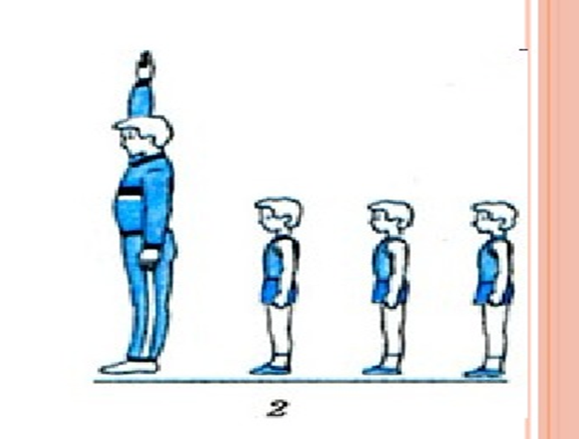
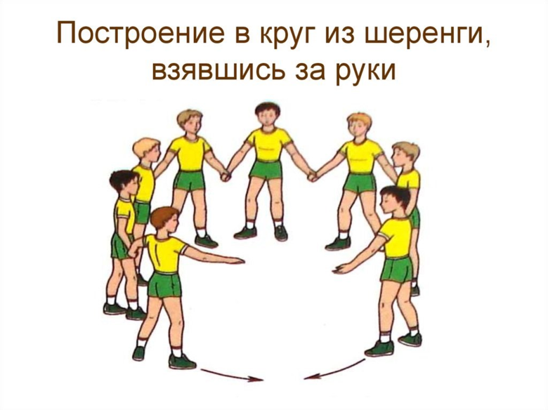
Для овладения детьми ориентировки от себя, а так же ориентировки передвижений использую игровые задания.
Карточки для построений перестроений.

Slide 15
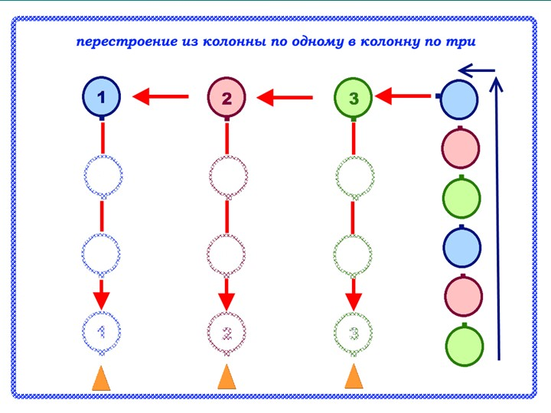
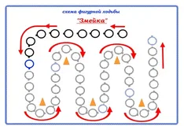
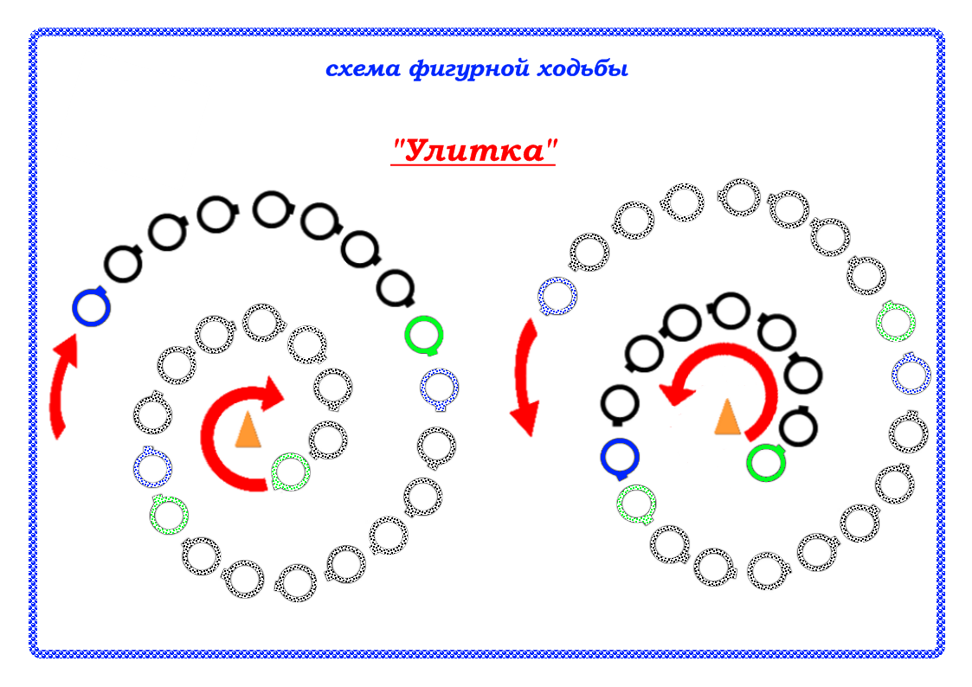

Slide 16
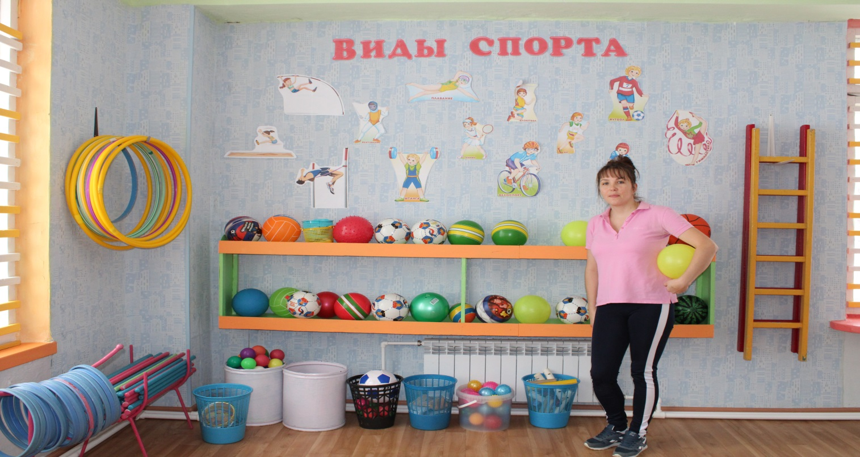
Для освоения ориентировки от другого объекта систему меток в виде ленточек на запястье и инвентарь разного цвета.

Slide 17
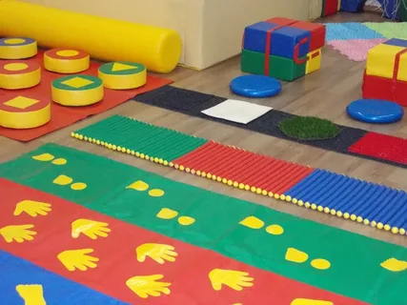
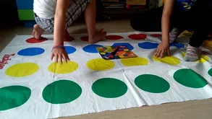
Для развития ориентировки в двухмерном пространстве коврики, нарисованные схемы на тротуарах и полах.

Slide 18
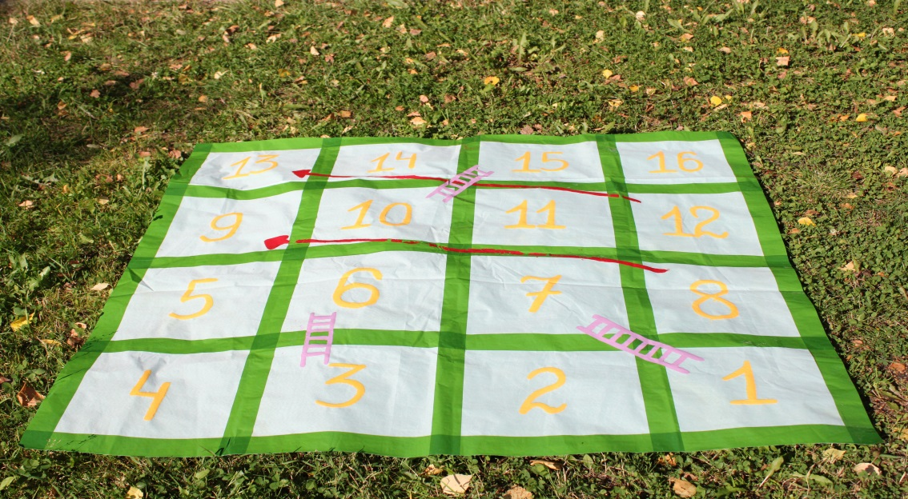
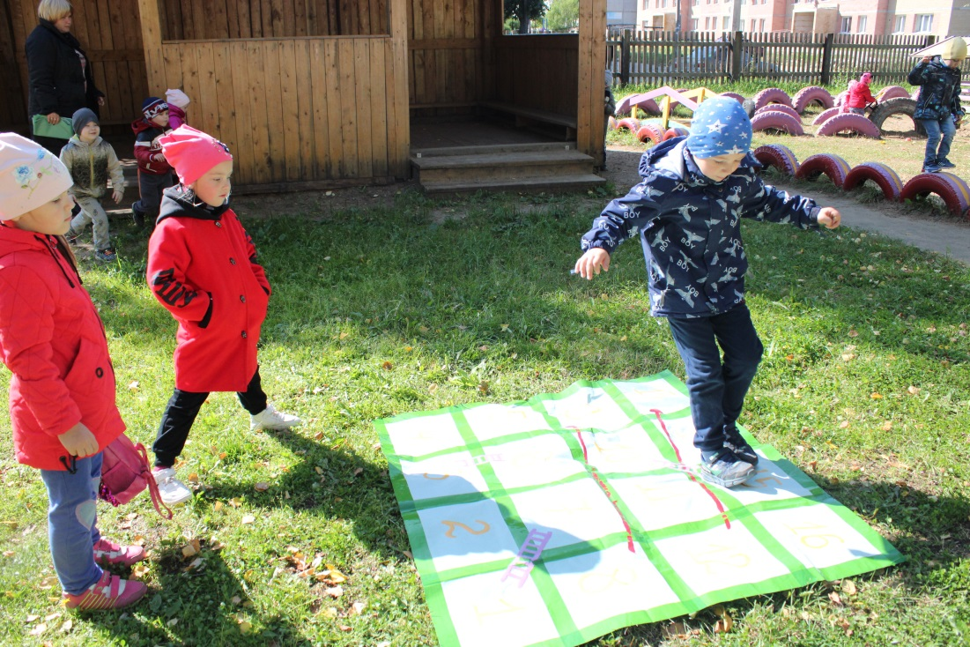

Slide 19
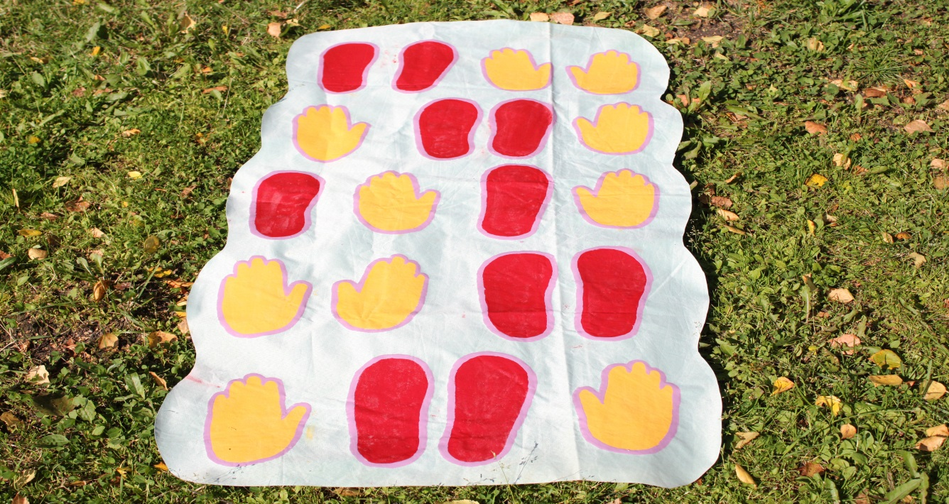
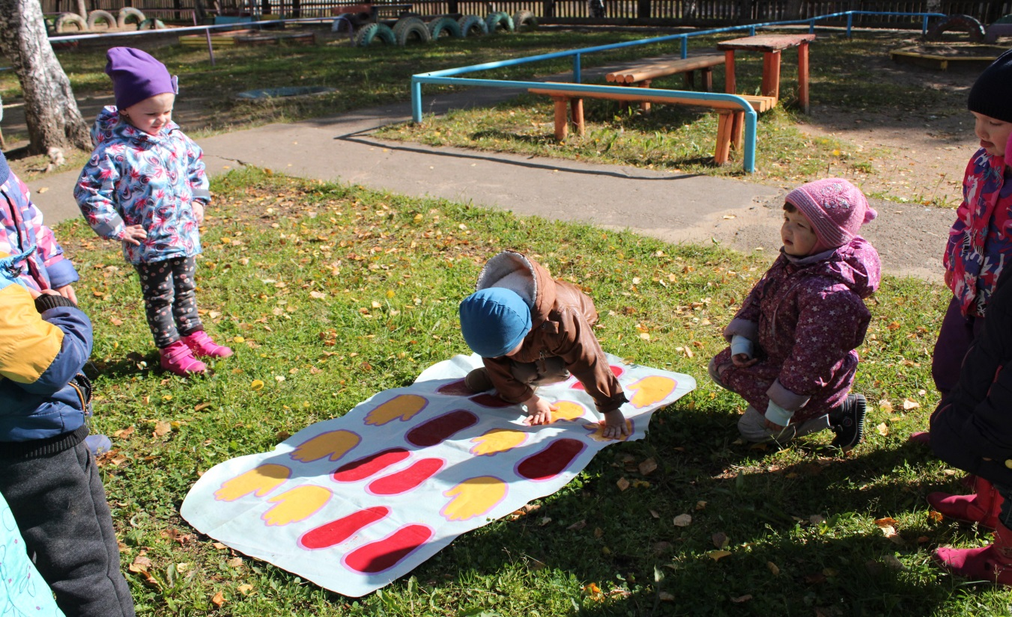

Slide 20
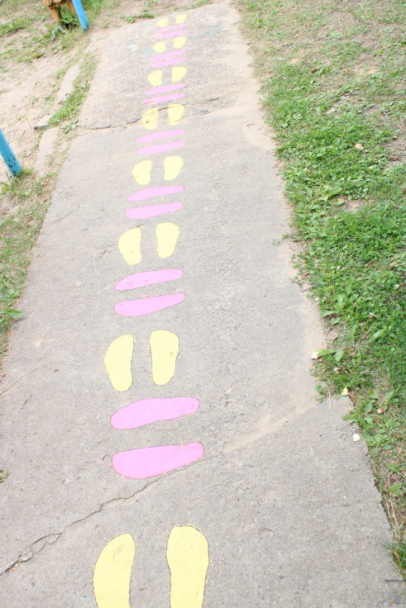
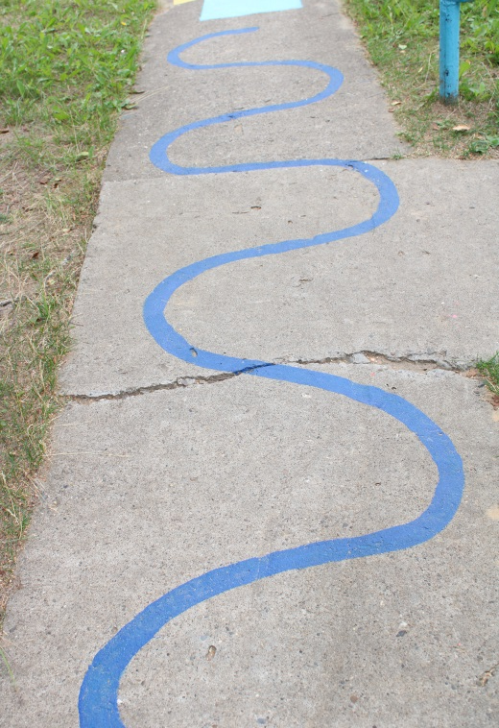
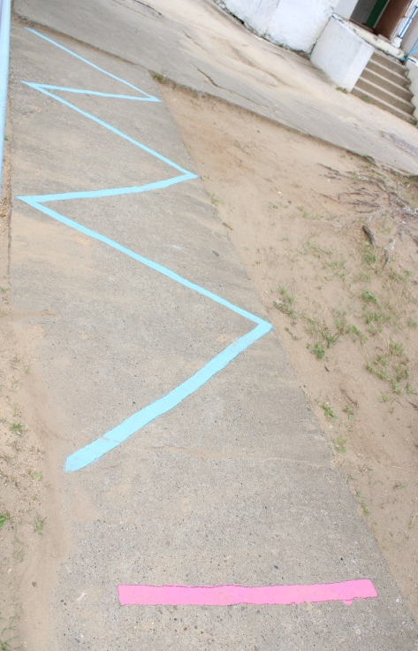
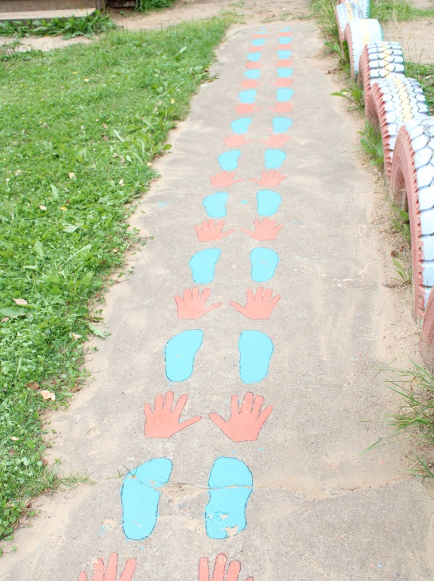
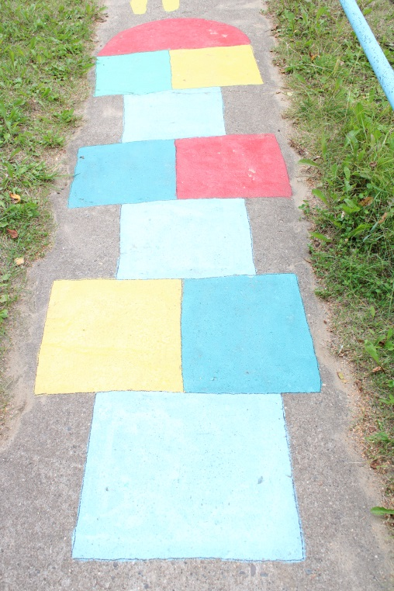

Slide 21
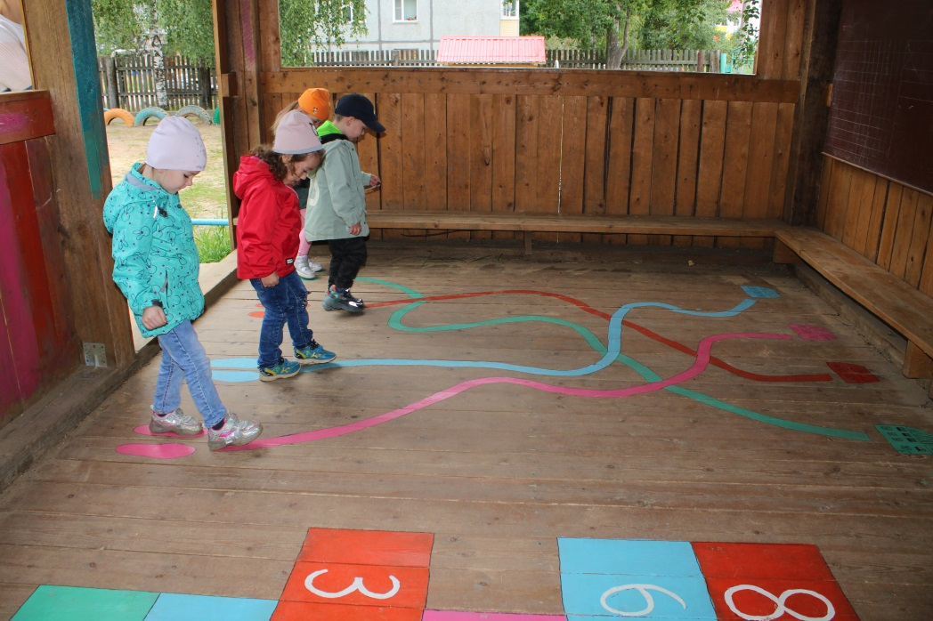
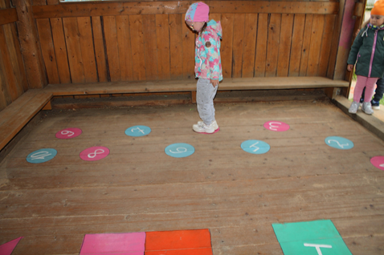

Slide 22
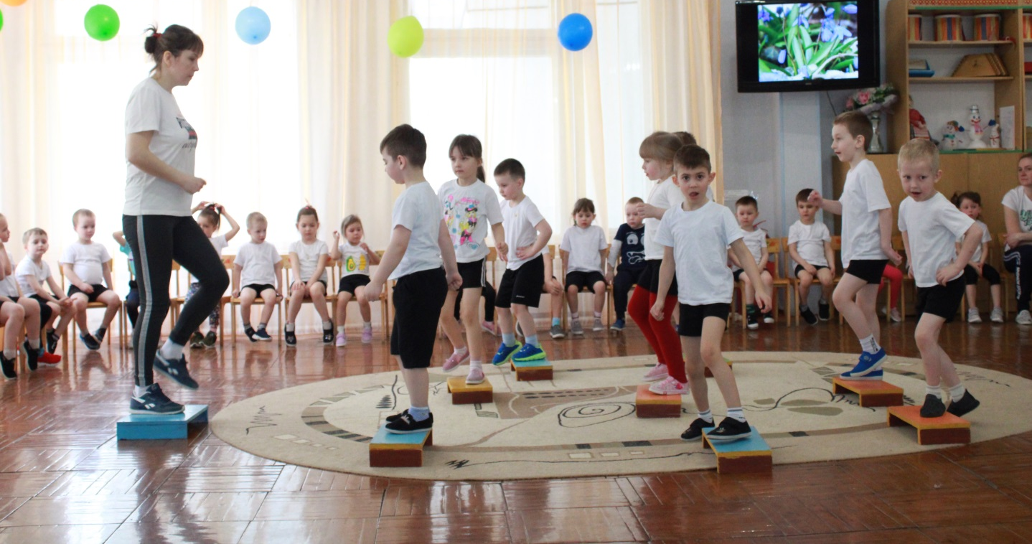
Степ- платформы.
Ориентировка на предлоги: спереди, сзади ,сбоку, сверху, посередине, справа, слева относительно предмета.

Slide 23
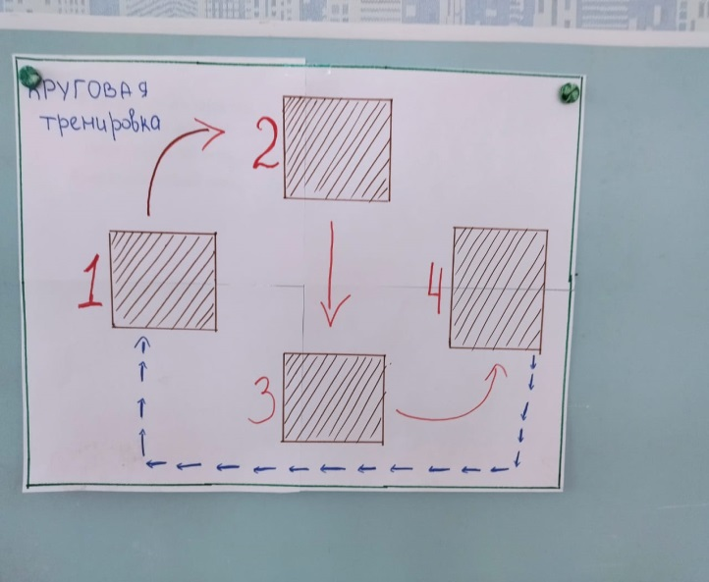
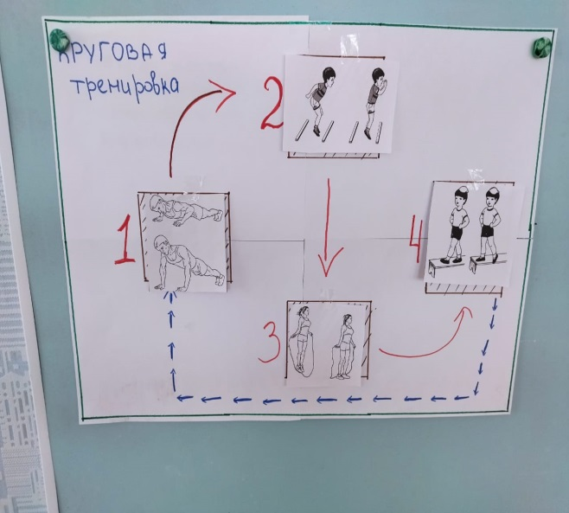
Для умения передвижения по картам схемам.
Карты схемы.
Провожу квесты.
Игры по станциям, путешествия.
Круговые тренировки по схеме.

Slide 24
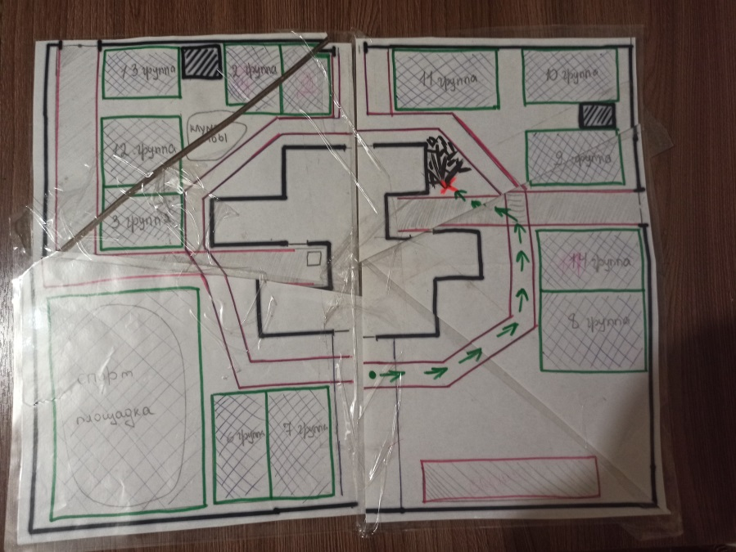
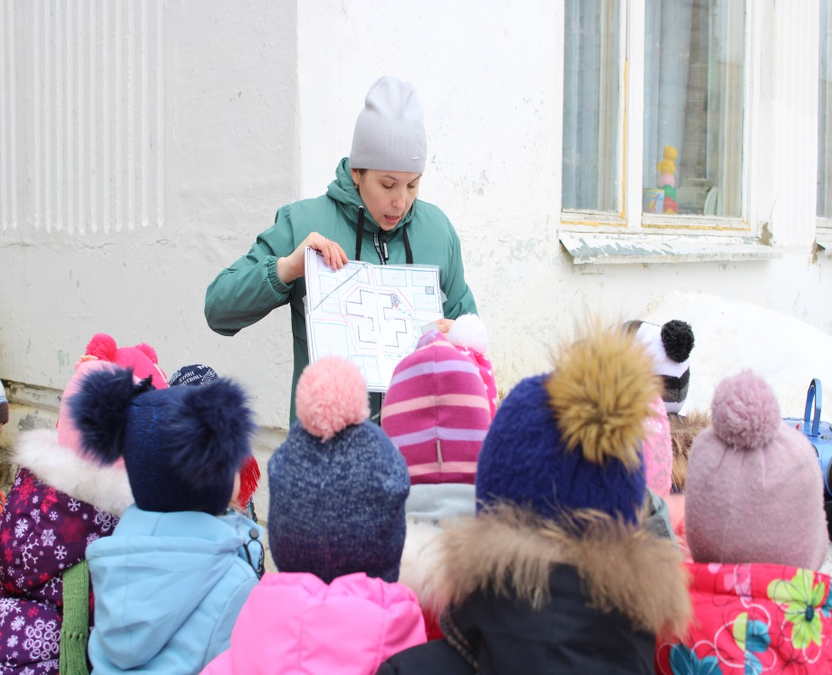
Квесты с картами.
Ориентировка на местности детского сада.
Карту создавали постепенно вместе с детьми.

Slide 25
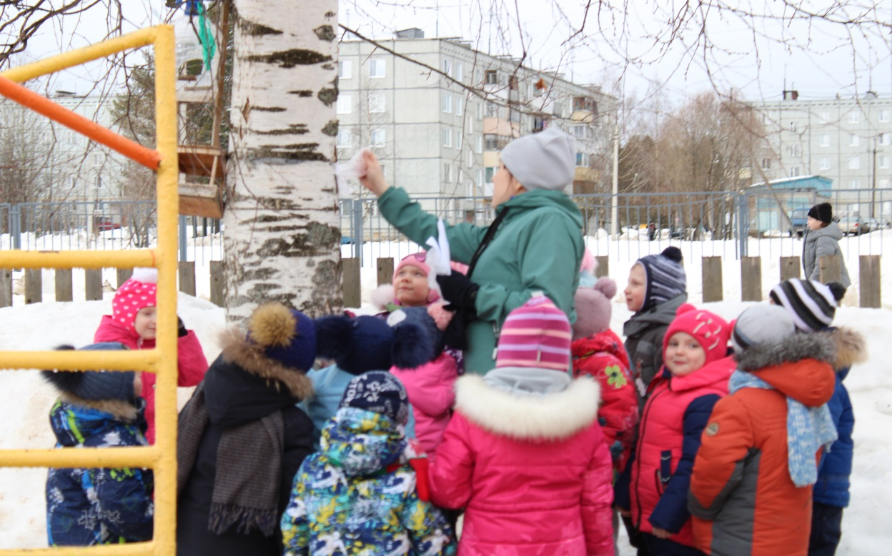
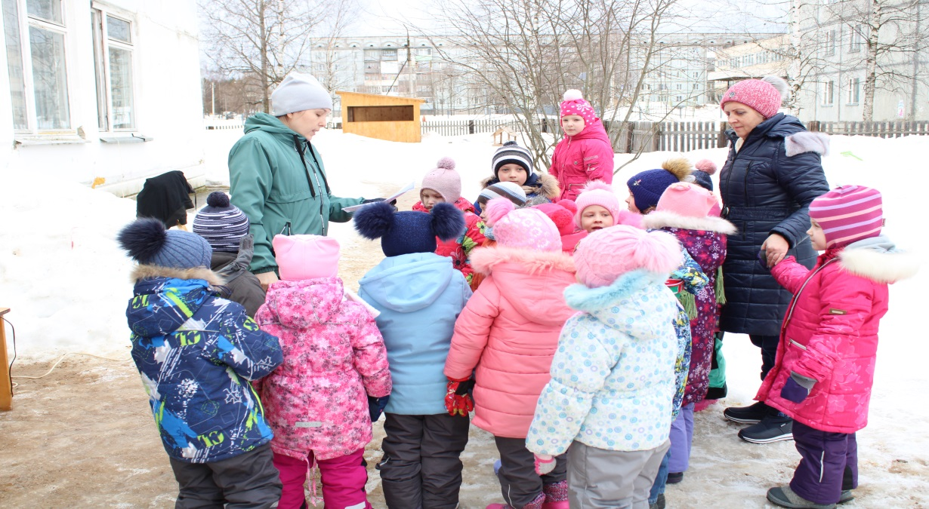

Slide 26
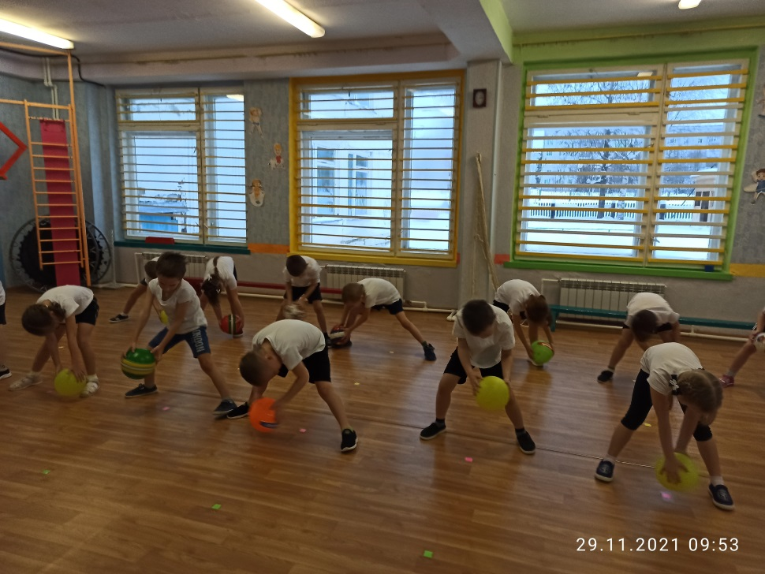
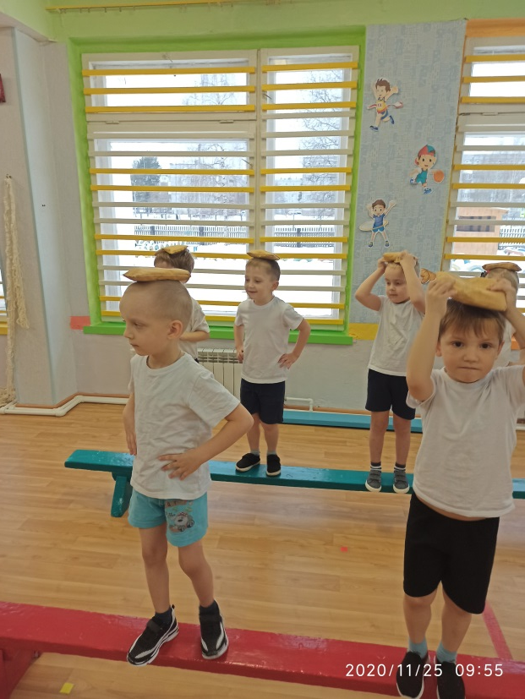
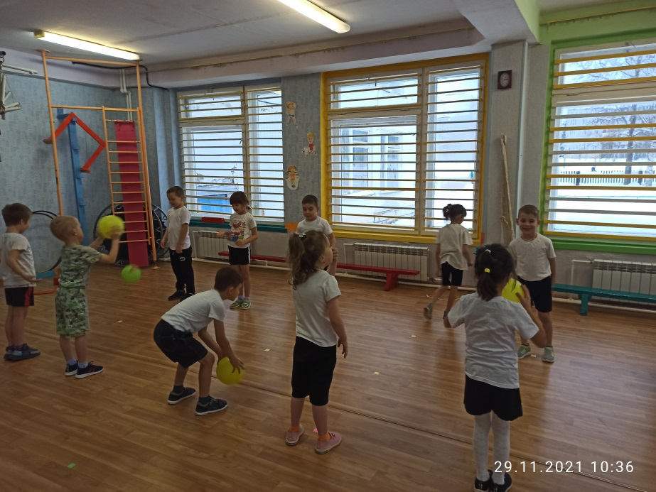
Основные движения на занятиях

Slide 27
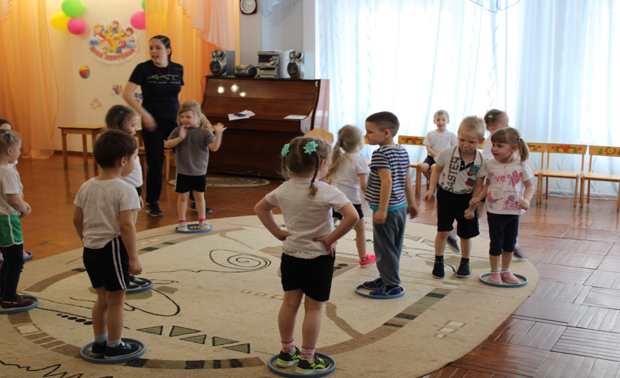
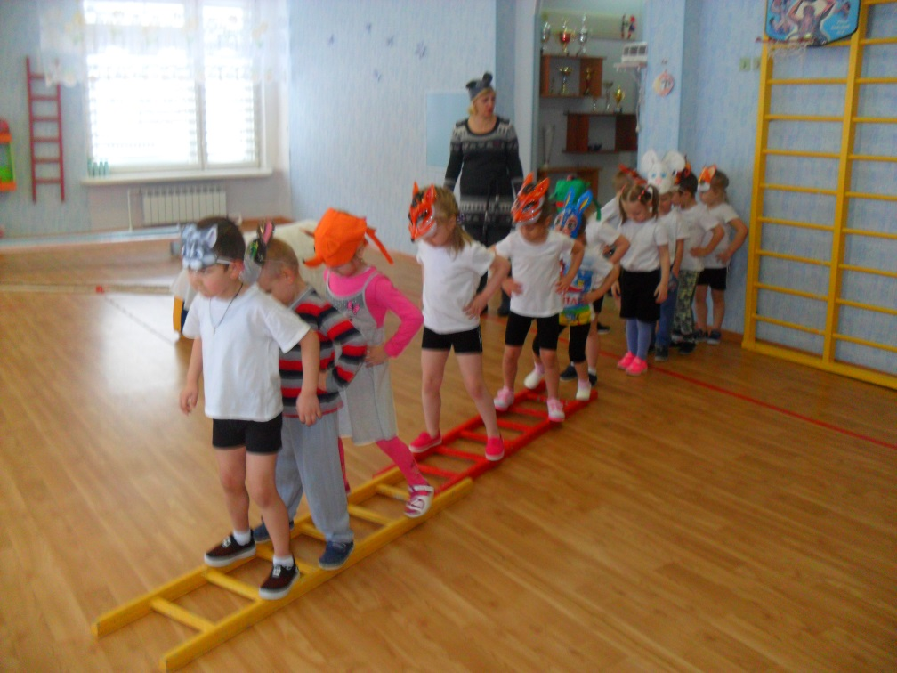
На развлечениях и праздниках .
Игра «Пустое место»
Полоса препятствия.

Slide 28
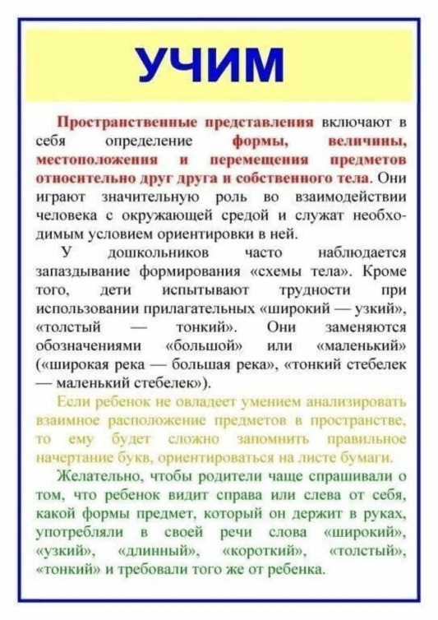
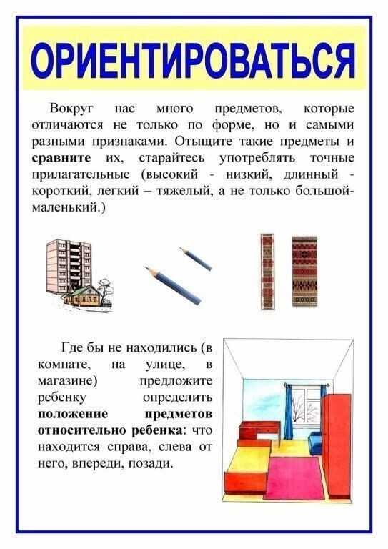
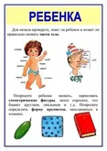
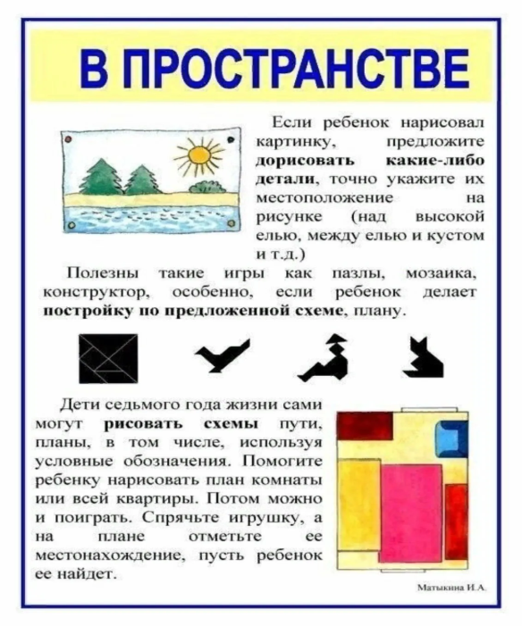
Консультации и папки передвижки. для родителей.
Консультация для родителей
«Развитие ориентировки в пространстве на регламентированной образовательной деятельности «Физическая культура»».
Папка передвижка.

Slide 29
Проведя диагностику в конце третьего этапа, ее результат показал:
*дети свободно ориентируются «на себе» 92%;
* знают основные направления 100%;
* могут правильно двигаться по схеме 95%;
* понимают условные обозначения 100%;
* могут ориентироваться по плану 92%, ошибаются 8%;
*самостоятельно составляют план 83%, делают ошибки 17%;
* проходят дистанцию за короткий отрезок времени 79%, сомневаются в своих действиях 21%,

Slide 30
Вывод: Подводя итоги по работе в развитии пространственных и практической ориентировки дошкольников, я поняла, что надо и дальше развивать- это направление в своей работе. Находить более интересные игры, приемы, методы. Ведь мир не стоит на месте, а ориентировка в пространстве всегда останется в работе с детьми. Таким образом, расширение пространственных представлений детей на занятиях по физической культуре представляет перспективным направлением работы, является одной из важных сторон умственного и физического развития ребенка – дошкольника.
Подробный план работы и игры упражнения расписаны в методической разработке .

Slide 31
.
Спасибо за внимание!

